Slide 1


Slide 2
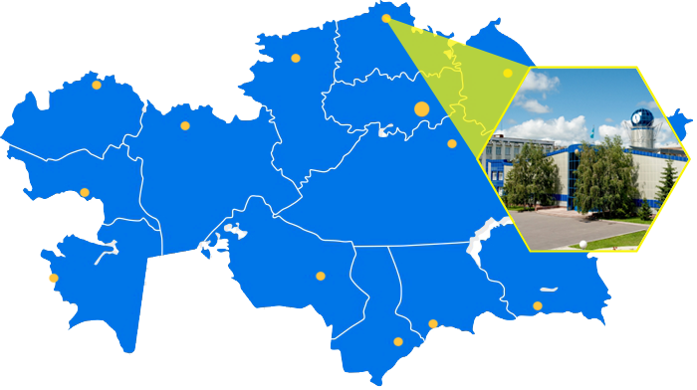
МЕСТОПОЛОЖЕНИЕ
Петропавловск
Северо-Казахстанский государственный университет им. М. Козыбаева создан в 1937 году
КАЗАХСТАН

Slide 3



КАЗАХСТАН В БОЛОНСКОМ ПРОЦЕССЕ
2010
Казахстан подписал Болонскую декларацию
2012
создан Центр Болонского процесса и академической мобильности
2014
Казахстан и Греция стали со-председателями Болонского процесса
2015
Казахстан принял участие в Ереванской конференции министров образования стран ЕПВО
2011
начался процесс внедрения Болонских параметров в систему высшего образования РК
2016
организована международная конференция «Казахстан в Болонском процессе: достижения и перспективы»
2017
Законопроект о расширении самостоятель-ности университетов
Казахстан – первое центрально-азиатское государство, признанное полноправным членом ЕПВО

Slide 4

ОСНОВНЫЕ ФОРМЫ ИНТЕРНАЦИОНАЛИЗАЦИИ
КАЗАХСТАНСКИХ ВУЗОВ
Членство в международных ассоциациях
Двудипломные и совместные программы
Международное сотрудничество с вузами
Участие в международных исследовательских проектах
Академическая мобильность студентов
Интернационализация учебных планов и программ
Мобильность ППС
Обучение иностранных студентов
Приглашение зарубежных ученых
Международная кредитная мобильность студентов
Научные стажировки магистрантов и докторантов

Slide 5
ТРЕХУРОВНЕВАЯ СИСТЕМА ОБРАЗОВАНИЯ
ДОКТОР PHD
МАГИСТР
БАКАЛАВР
3 452 чел.
33 212 чел.
477 801 чел.
ВСЕГО КОНТИНГЕНТ в Казахстане: 514 465 чел.
ДОКТОРАНТУРА PHD
4 программ
МАГИСТРАТУРА
23 программы
БАКАЛАВРИАТ
48 программ
25 чел.
Общее количество вузов
в Казахстане: 130
236 чел.
5170 чел.
ВСЕГО КОНТИНГЕНТ в СКГУ: 5 431 чел.

Slide 6

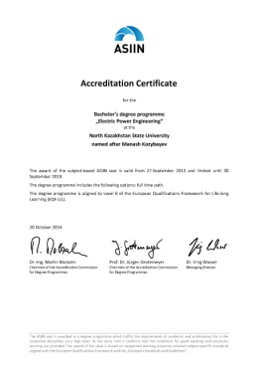

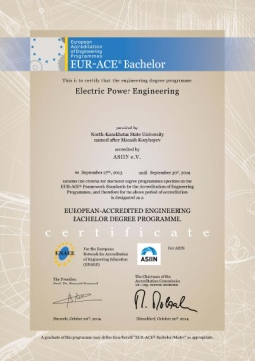

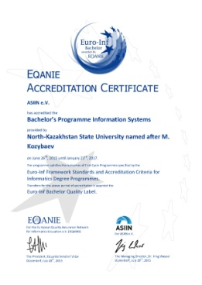
ОБРАЗОВАТЕЛЬНЫЕ ПРОГРАММЫ
Международная аккредитация 7 ОП
Образовательные программы
на трёх языках
5B011000 Физика
5B011100 Информатика
5B011200 Химия
5B011300 Биология
5B050900 Финансы
5B070300 Информационные системы
5B071600 Приборостроение
Электроэнергетика (бакалавриат и магистратура)
Приборостроение (бакалавриат)
Радиотехника, электроника и телекоммуникации (бакалавриат и магистратура)
Информационные системы (бакалавриат и магистратура)
Докторантура PhD:
6D071200 Машиностроение
6D071900 Радиотехника, электроника и телекоммуникации
6D075100 Информатика, вычислительная техника и управление
6D071800 Электроэнергетика
Диссертационные советы
по защите докторов PhD по специальностям:
6D071200 Машиностроение
6D071900 Радиотехника, электроника и телекоммуникации

Slide 7
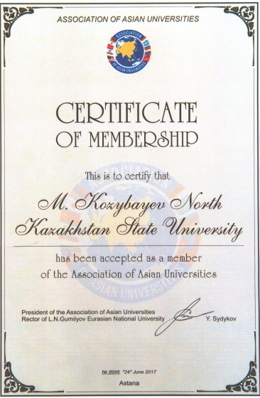
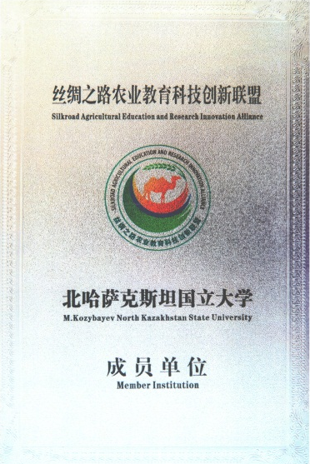





ЧЛЕНСТВО
В МЕЖДУНАРОДНЫХ АССОЦИАЦИЯХ
  Великая Хартия Университетов (2010г.)
  Европейская Ассоциация университетов (EUA, 2017г.)
  Евроазиатский академический форум (2015г.)
  Альянс Сельскохозяйственного образования и инновационного исследования Шелкового пути (2017 г.)
  Ассоциация университетов Азии (2017г.)
  Международная ассоциация по обмену студентами для прохождения производственной практики (IAESTE, 2006г.)
  Кавказская ассоциация университетов (2017г.)
7
международных организаций
Международную деятельность в СКГУ им. М. Козыбаева администрирует
Департамент стратегии, качества и интернационализации, созданный в 2016 году

Slide 8









АКАДЕМИЧЕСКАЯ МОБИЛЬНОСТЬ
Академическая мобильность студентов
СКГУ им. М. Козыбаева – 103 чел.
Польша
Венгрия
Литва
Чехия
Латвия
Россия
Турция
США
Принята Стратегия академической мобильности РК до 2020 г.
Общее количество обучающихся, прошедших обучение в вузах Европы, США и Юго-Восточной Азии – 9183 чел.
С 2011 года Министерство образования и науки Республики Казахстан ежегодно финансирует программу «Академическая мобильность»

Slide 9
ИНОСТРАННЫЕ СТУДЕНТЫ
Количество иностранных студентов в Казахстане
Страны происхождения иностранных студентов
Россия
Китай
Монголия
Азербайджан
Узбекистан
Таджикистан

Slide 10
ПРИВЛЕЧЕНИЕ ЗАРУБЕЖНЫХ УЧЕНЫХ
Динамика количества приглашенных зарубежных ученых за счет средств госбюджета, 2009-2016 гг.
Программа по привлечению зарубежных ученых действует с 2009 г.
ЦЕЛЬ ВИЗИТА ЗАРУБЕЖНЫХ УЧЕНЫХ - чтение лекций, проведение информационных тренингов, внедрение современных технологий и программ обучения, научное консультирование докторантов

Slide 11
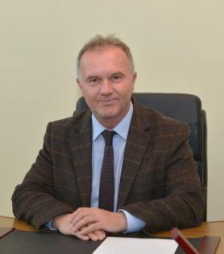
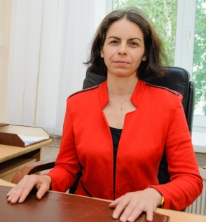
ЗАРУБЕЖНЫЕ ТОП-МЕНЕДЖЕРЫ
ОРХАН СОЙЛЕМЕЗ
профессор, доктор филологических наук, гражданин Турции,
проректор по интернационализации
АНДРИАНА РИСК СУРЛЕВА
профессор, доктор химических наук, гражданка Болгарии,
директор департамента науки

Slide 12





ДВУДИПЛОМНЫЕ И СОВМЕСТНЫЕ ОБРАЗОВАТЕЛЬНЫЕ ПРОГРАММЫ
СКГУ им. М. Козыбаева – 15 совместных и двудипломных программ
Омский филиал Финансового университета
при Правительстве Российской Федерации
Финансы
Учет и аудит
Экономика
Омский государственный
университет им. Ф. М. Достоевского
Химия
Омская гуманитарная академия
Педагогика и психология
Юриспруденция
Учет и аудит
Экология
Информационные системы
Финансы
Государственное и местное управление
Омский государственный
педагогический университет
Информационные системы
Университет Витаутаса Великого
Общее количество совместных и двудипломных программ в казахстанских вузах - 875
  Биология
  Биотехнология
  Экология
Выпуск в 2018 году 5 магистров

Slide 13























МЕЖДУНАРОДНОЕ СОТРУДНИЧЕСТВО
СКГУ им. М. Козыбаева
140
  с международными вузами и организациями:
  Белоруссия, Болгария, Германия, Китай, Корея, Латвия, Литва, Польша, Португалия, Россия, Словакия, Турция, США, Финляндия, Чехия
договоров
  Количество договоров с вузами и организациями ближнего и дальнего зарубежья

Slide 14



ПРОГРАММА ЕВРОСОЮЗА ЭРАЗМУС+
Количество выигранных проектов программы Эразмус+
с 2015 по 2017 год вузами Казахстана - 345
2
  «Разработка двухуровневой инновационной программы в микроэлектронной инженерии»
  «Переход к автономии университетов в Казахстане»
проекта Эразмус+
  В 2018 году было подано 8 проектных заявок
Координацию программы в Казахстане осуществляет Национальный офис Эразмус+ в Казахстане

Slide 15

ПОТЕНЦИАЛ УНИВЕРСИТЕТА : международное сотрудничество
  Международная аккредитация образовательных программ (Германия)
  Приглашение зарубежных преподавателей
  Формирование фонда литературы на английском языке
  Участие сотрудников, ППС и обучающихся в международных программах Эразмус + (Евросоюз), Болашак (Казахстан), Горизонт 2020 (Евросоюз), Мевлана (Турция) и др.
  Развитие академической мобильности ППС и студентов
  Курсы английского языка для ППС и студентов

Slide 16

ПОТЕНЦИАЛ УНИВЕРСИТЕТА : привлечение иностранных студентов
  Разработка образовательных программ на английском языке
  Открытие медицинских специальностей для привлечения иностранных студентов
  Открытие офиса-представителя за рубежом
  Создание интернациональных клубов
  Разработка программы адаптации иностранных обучающихся
  Ресурсное обеспечение студентов (общежития, медицинское обслуживание)

Slide 17

ПОТЕНЦИАЛ УНИВЕРСИТЕТА : новые международные проекты
  Разработка совместной программы 6М022100 «Химическая технология органических веществ» с Химико-технологическим и металлургическим университетом (Болгария)
  Разработка совместной программы «Информационные системы» с Университетом Фуджейра (ОАЭ)
  Расширение совместных программ с Университетом Витаутаса Магнуса (Литва)
  Научное сотрудничество с Северо-Западным технических университетом по сельскому и лесному хозяйству, открытие агротехнического парка (Китай) на базе СКГУ им. М. Козыбаева
  Открытие центра изучения турецкого языка (Турция)

Slide 18
БЛАГОДАРЮ ЗА ВНИМАНИЕ!

